Slide 1

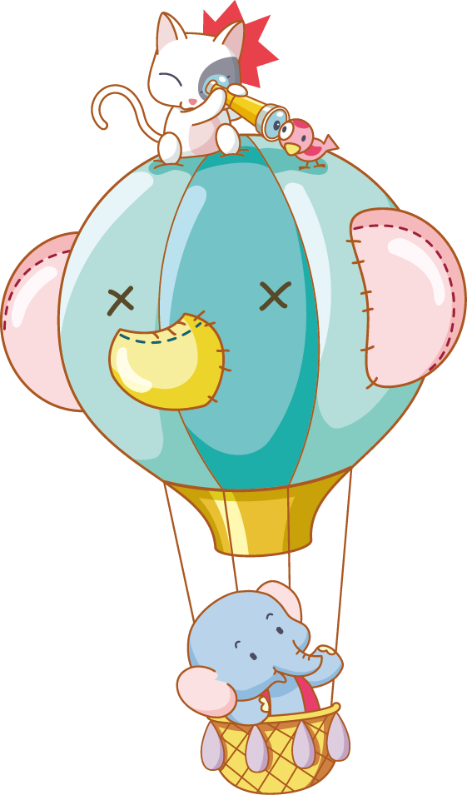
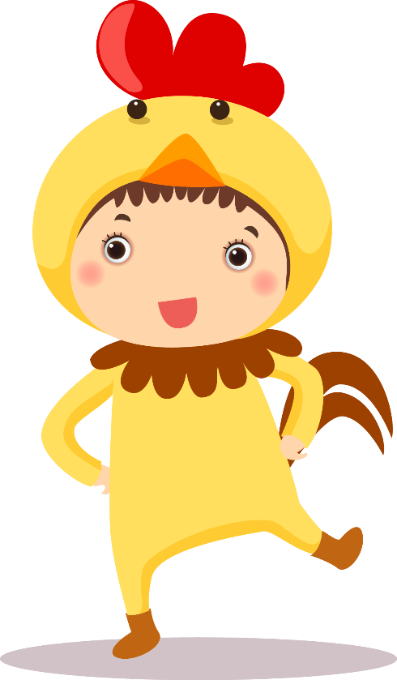
Bài 5: Quý trọng thời gian

Slide 2













TIẾT 2

Slide 3


Nêu những việc làm thể hiện biết quý trọng thời gian?
Notes:
3

Slide 4

Luyện tập
Notes:
Bài giảng thiết kế bởi: Hương Thảo - tranthao121004@gmail.com

Slide 5






Học tiếp bài mới

Slide 6
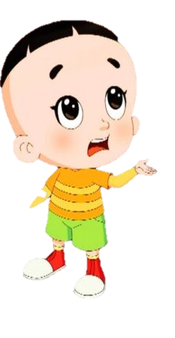


Luật chơi: Các câu hỏi là những bức tranh về việc làm của các bạn nhỏ. Nếu bạn đồng tình với hành động đó hãy chọn ; nếu bạn không đồng tình với hành động đó hãy chọn

Slide 7
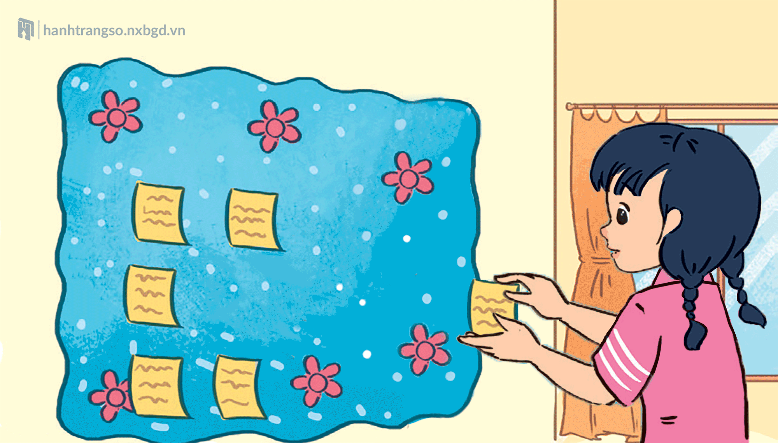

Slide 8
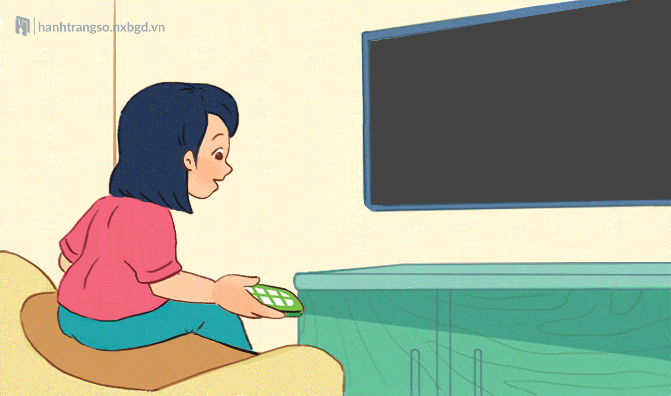

Slide 9
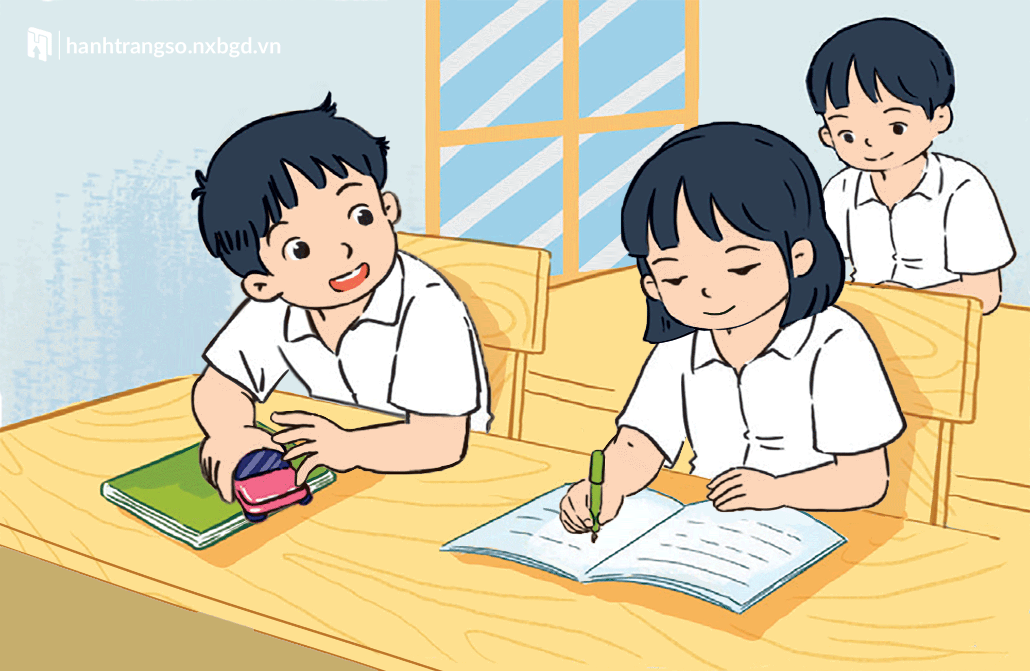

Slide 10
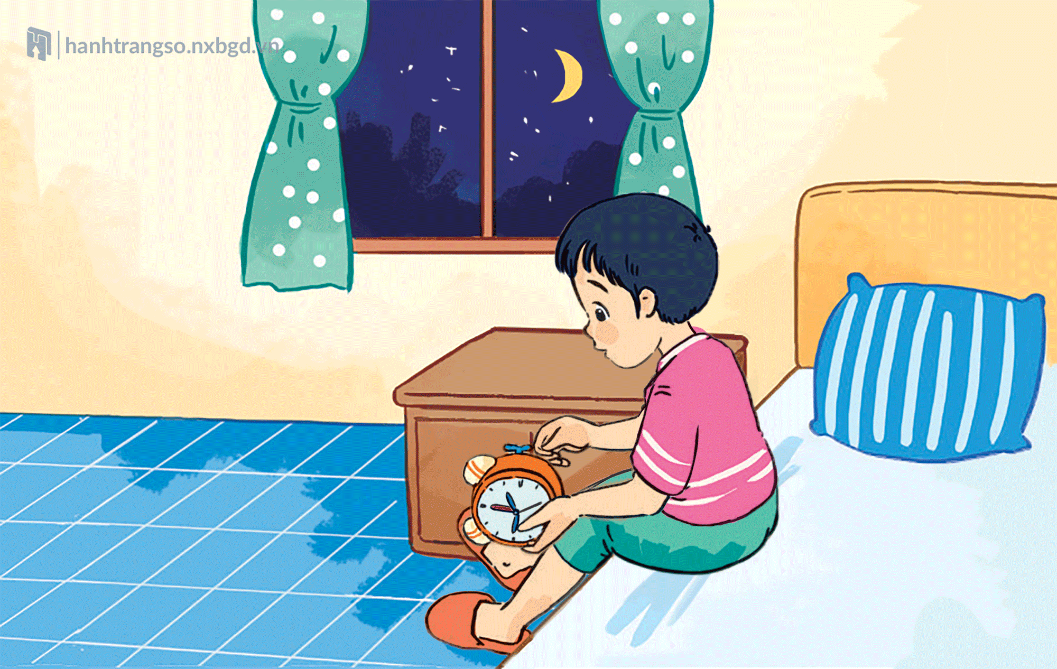

Slide 11
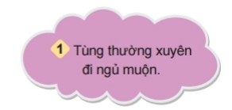
2. Điều gì có thể xảy ra trong tình huống dưới đây
Tùng có thể thức dậy muộn, hoặc mệt mỏi vào sáng hôm sau không có sức để học bài.

Slide 12
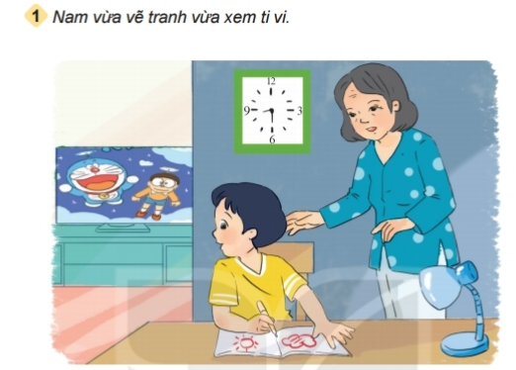
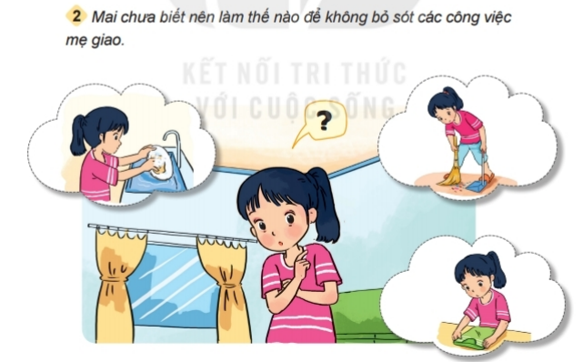
3. Đưa ra lời khuyên cho bạn

Slide 13
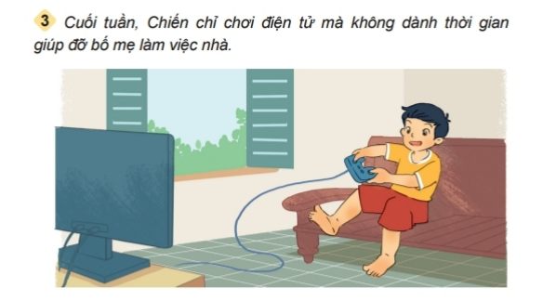

Slide 14
3. Đưa ra lời khuyên cho bạn
Khuyên Nam phải tập chung hoàn thành vẽ tranh xong thì mới được xem ti vi.
Mai có thể lập một thời khoá biểu để nhắc hoàn thành các việc trong ngày

Slide 15
Khuyên Chiến nên dành thời gian ít cho việc chơi điện tử và quy đinh thời gian làm việc nhà để bố mẹ không phiền lòng

Slide 16


4. VẬN DỤNG

